Slide 1
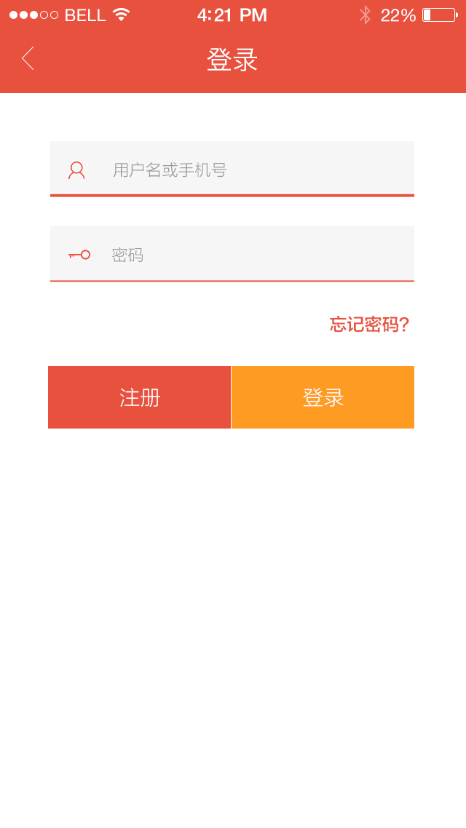
登录：
输入手机号、密码登录

Slide 2
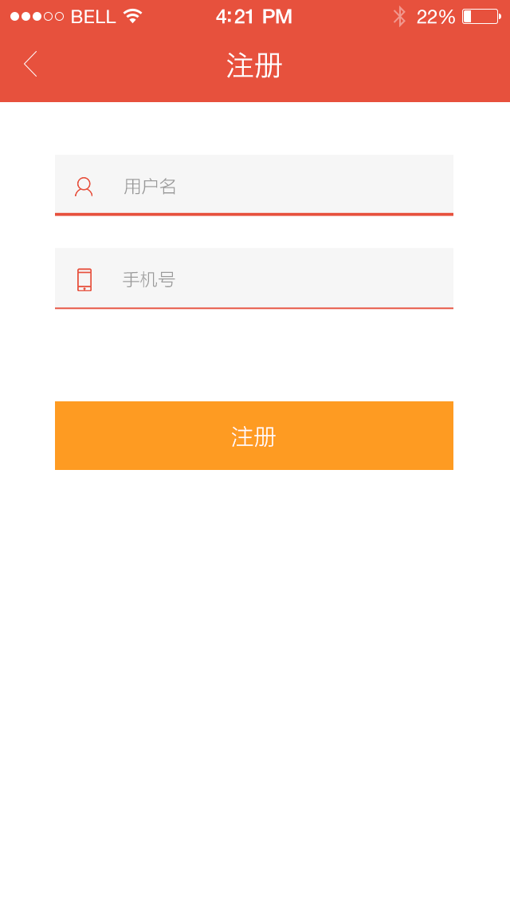
注册页面：
输入用户名、手机号点击注册

Slide 3
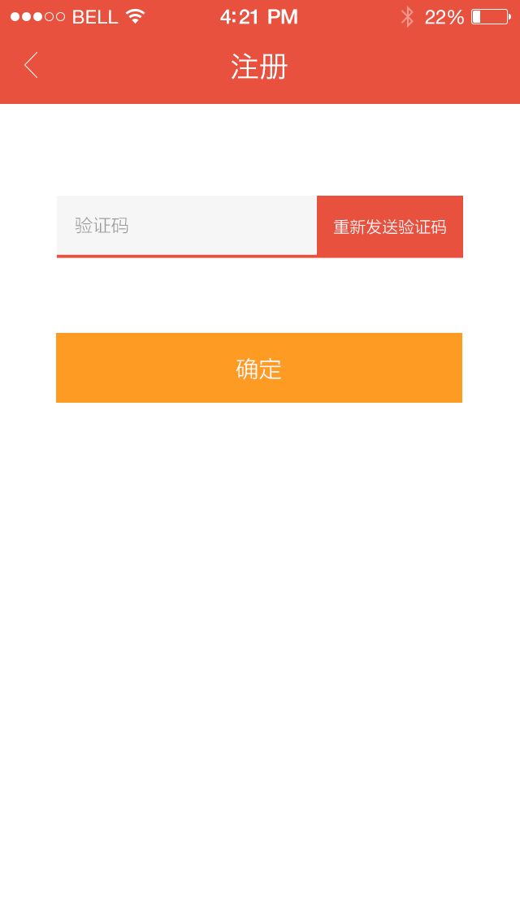
注册验证：
填写完注册信息，跳转到输入验证码页面，验证码即为用户登录密码，用户登录后可修改密码

Slide 4
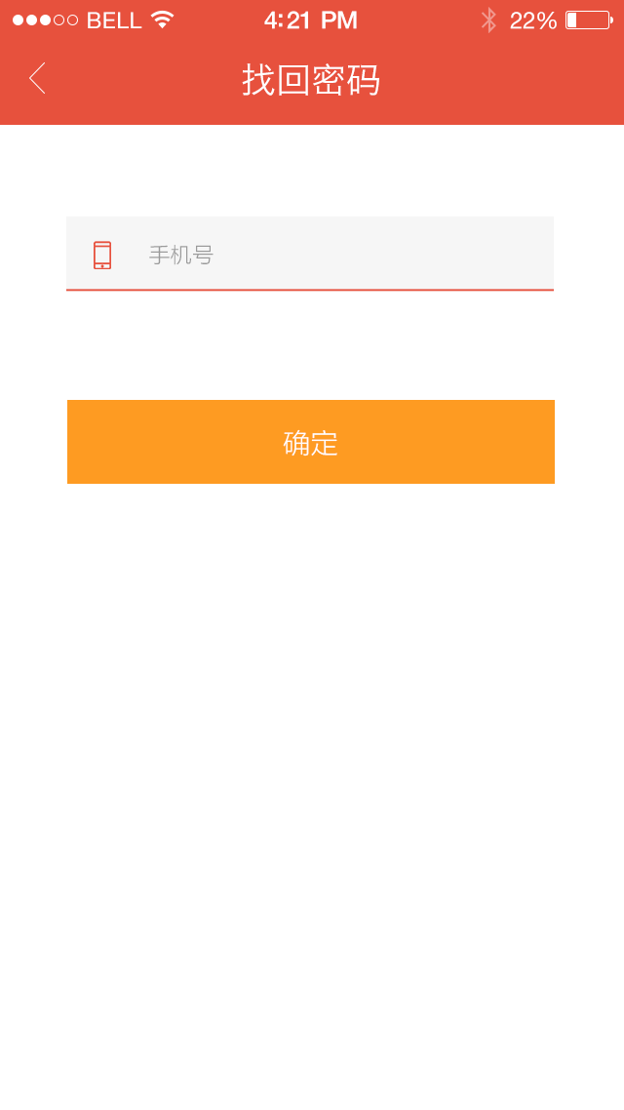
找回密码：
当用户登录时忘记密码后，可点击登陆页面的忘记密码，填写手机号后确认。短信下发新密码给用户。

Slide 5
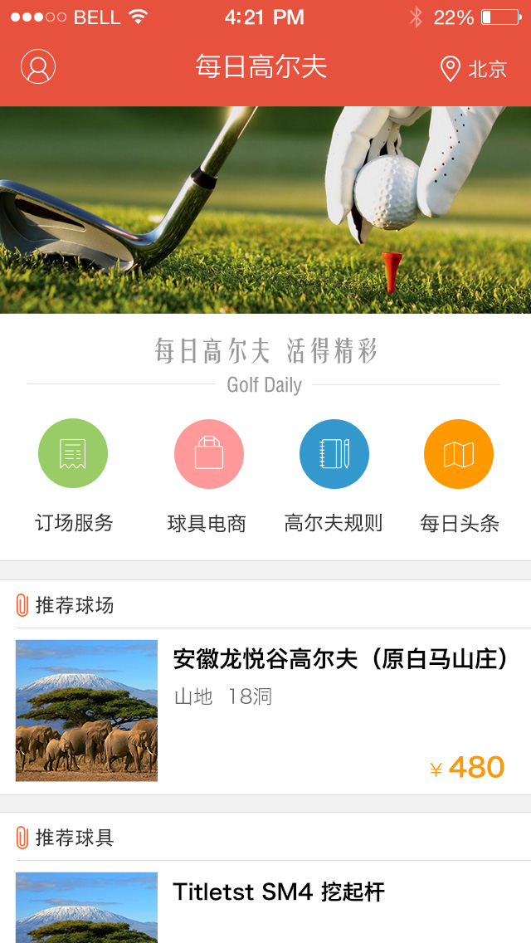
首页：
1、右侧“北京”显示当前城市，城市可修改
2、banner为轮播图，（球场、球具、规则、视频、头条、百佳球场）单个维度
3、每日高尔夫，我的高尔夫生活圈（去掉golfdaily）
3、中部为app功能导航（放两排，每排4个）
1）球场预订
2）球具商城
3）高球规则
4）每日头条
5）明星视频（分类；列表展现；点击放大播放）
6）每日特价（球场（有特价的球场）、特价球具）
7）百佳球场（内容为文章介绍，不需要评论，按照区域分类）
4、底部显示推荐内容（通过接口后台指定推荐内容）
1）推荐球场（本地后台指定球场+ 特价球场）
2）推荐球具（本地制定球具+特价球具）
3）推荐新闻
4）其他（共七类）

Slide 6
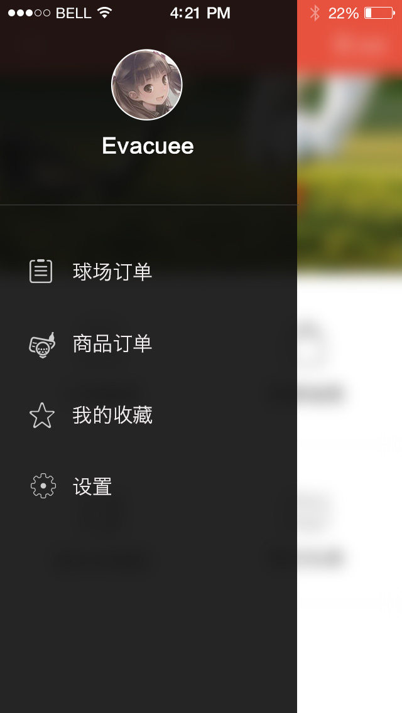
我的：
点击首页左上角的人头，向右划出个人信息。
1）球场订单
2）商品订单
3）设置

Slide 7
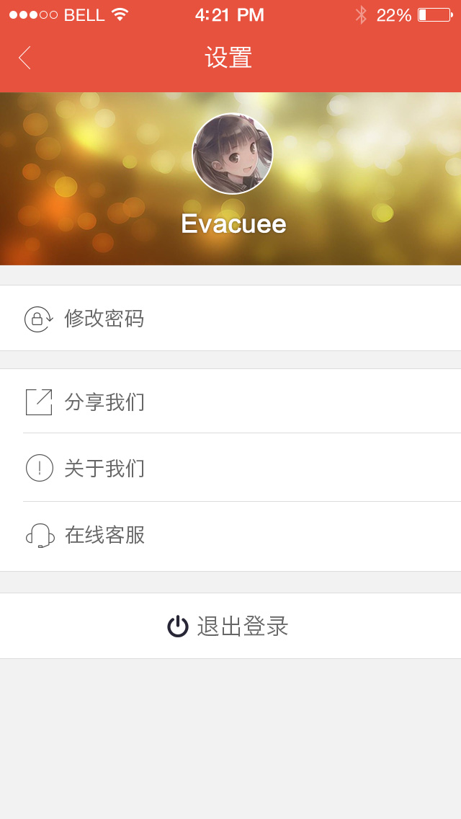
设置：
1）修改密码
2）修改用户名
3）修改头像，点头像修改
2）分享-可分享app到社交网站
3）关于我们
4）在线客服-点击拨打电话
5）退出登录

Slide 8
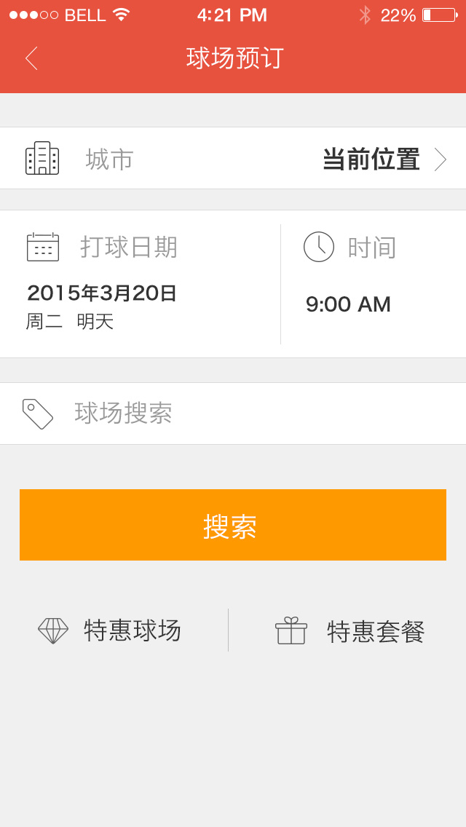
球场预定-搜索
1、显示当前城市
2、选择日期、时间
3、球场搜索（点击球场搜索，跳转到搜索页面，输入球场名称自动匹配球场，确认后，返回到搜索页面，并带过来球场名称）
4、搜索按钮
5、特价球场（跳转到当前城市的特惠球场列表）

Slide 9
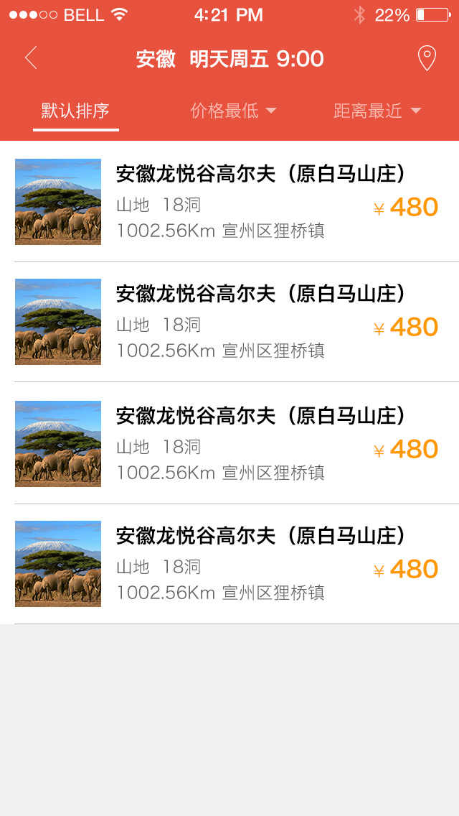
球场预定-球场列表
1、排序
1）默认排序：第一维度开场的、无球位的、封场的；第二维度价格最低的；
2）价格：价格最低，价格最高
3）距离：距离最近，距离最远
2、球场信息：
1）球场图片：logo
2）球场名称
3）球场类型
4）球场数据
5）距离
6）球场地址
7）球场价格：显示球场最低价格“**元起”
3、右上角图标不要

Slide 10
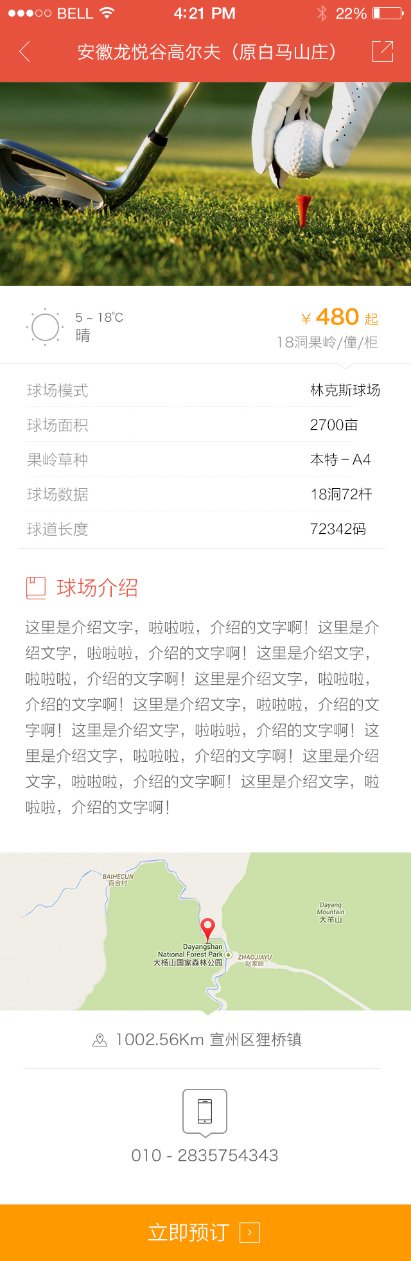
球场预定-球场详情页
1）球场名称
2）分享，可分享球场详情页到社交网站
3）天气：显示未来三天天气
4）球场图片：球场图片可轮播
5）价格
6）球场信息
7）球场介绍
8）球场导航
9）球场电话，点击可拨打
10）预定按钮

Slide 11
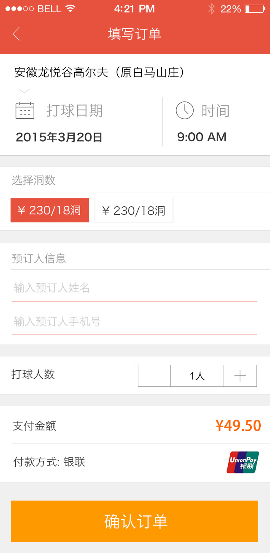
球场预定-下订单页面
1、进入页面提示：预约说明：1、（lily给文案，6、需要提醒单车需要到场付单车费）
1、球场名称
2、预约时间，
3、增加价目表（显示球场价目表：平日价格、假日价格、特价价格。当变更日期后，单价变更）
平日 100
假日 200
特价 周一 10点-12点 50
3、单价（全部为18洞价格，不需要选择洞数）
4、预订人信息（需要增加4个人姓名；另外增加联系人管理）
5、打球人数（最少1，最多4）
7、支付（目前只调研了银联支付，绑定信用卡支付方式，我去调研，支付宝和微信支付后期可上）

Slide 12
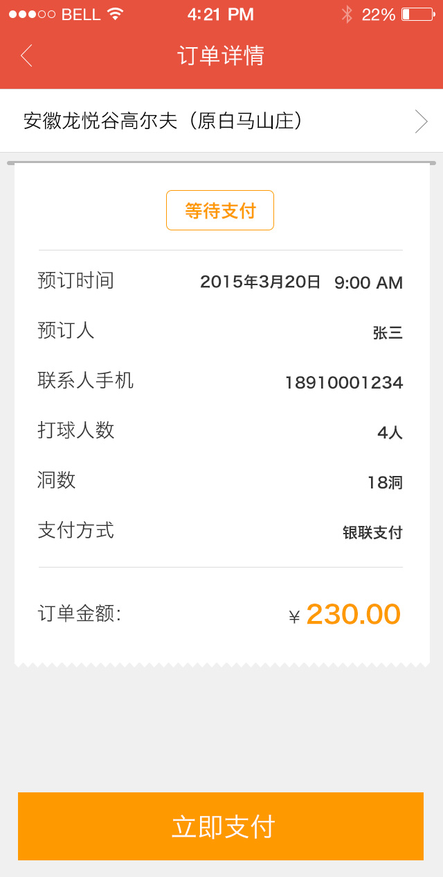
球场预约-订单详情
1、球场信息，点击可进入球场主页
2、订单状态（等待确认、等待支付、已支付、已完成、已取消、已退款）
3、预约信息：1）当后台确认teeTime后需要显示预定的teeTime。和付款倒计时（后台确认时间后的1小时如果订单未支付，则订单自动取消）
4、支付成功、已完成的订单详情显示订单编号（随机8到10位字符）
5、提示：到场后提示出示订单编号

Slide 13
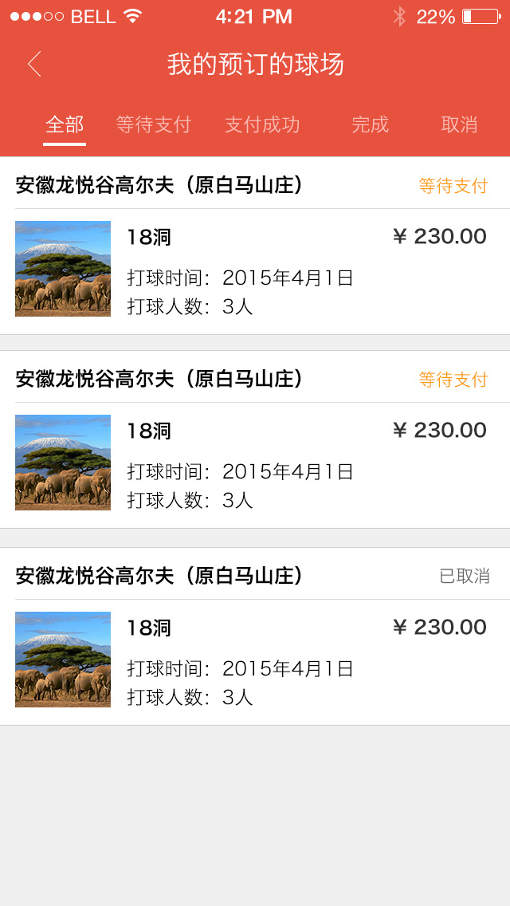
球场预约-球场订单
1、显示所有订单不区分状态选择
2、显示订单编号（随机8到10位字符）

Slide 14
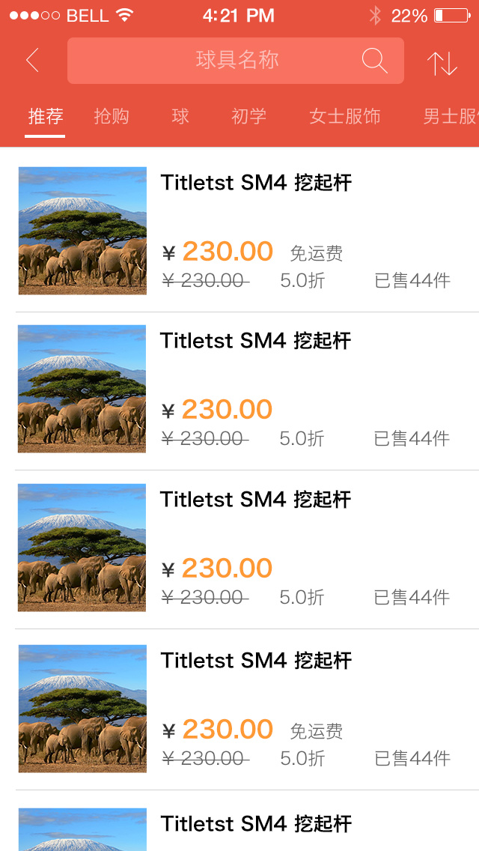
球具商城-列表
1、不需要排序、搜索

Slide 15
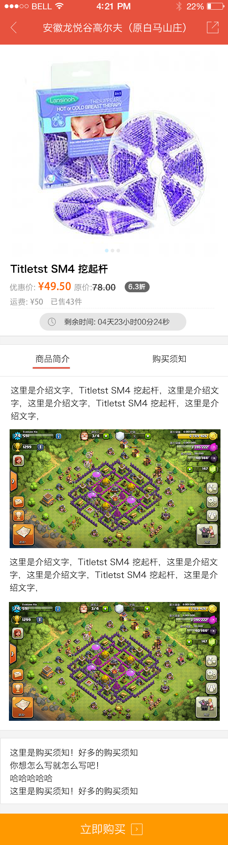
球具商城-商品明细

Slide 16
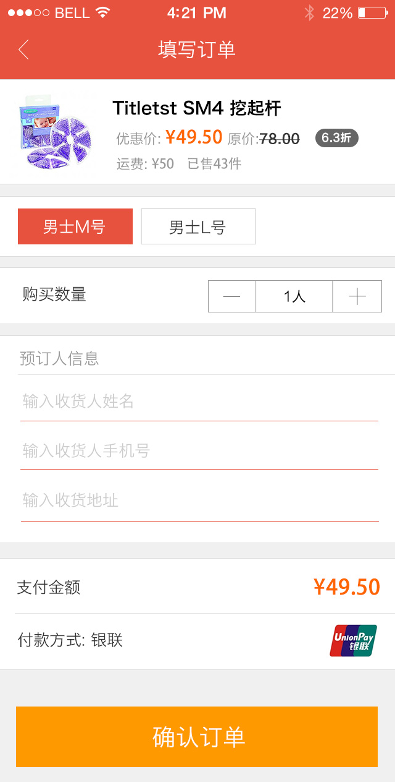
球具商城-下订单
1、不显示折扣
2、缺少购物车
3、收货人信息可管理

Slide 17
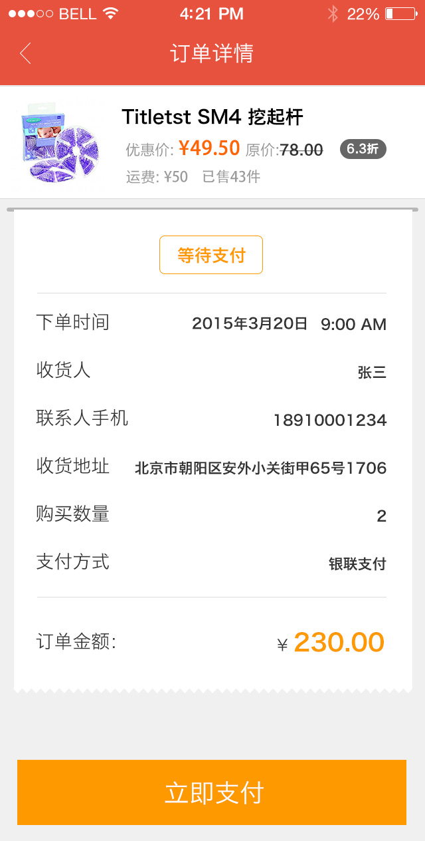
球具商城-订单详情
1、不显示折扣
2、状态（等待支付、已支付、已取消、已发货、已签收）
3、已发货的需要显示快递信息

Slide 18
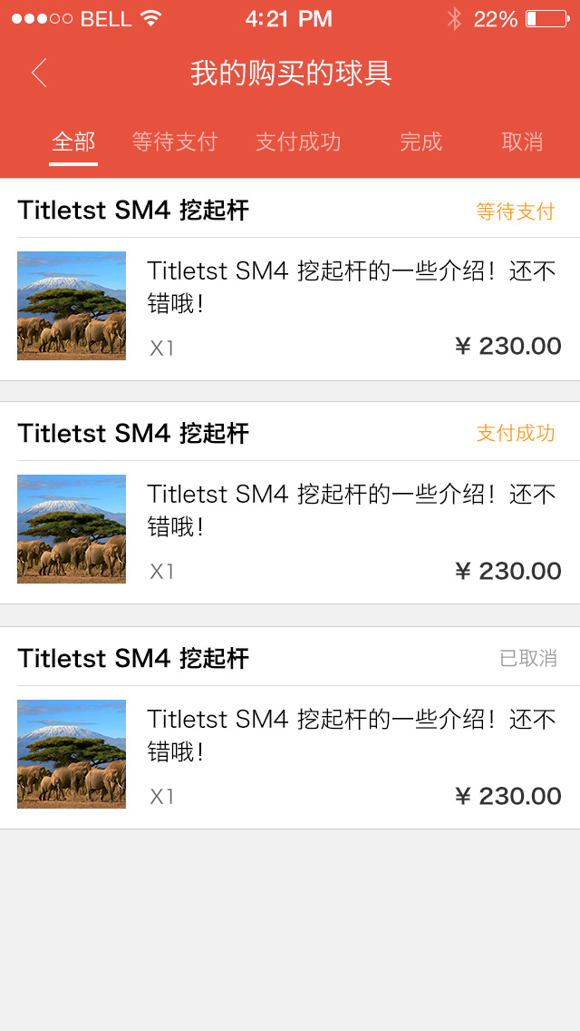
商品订单
1、不需要显示状态导航栏。显示全部订单列表

Slide 19
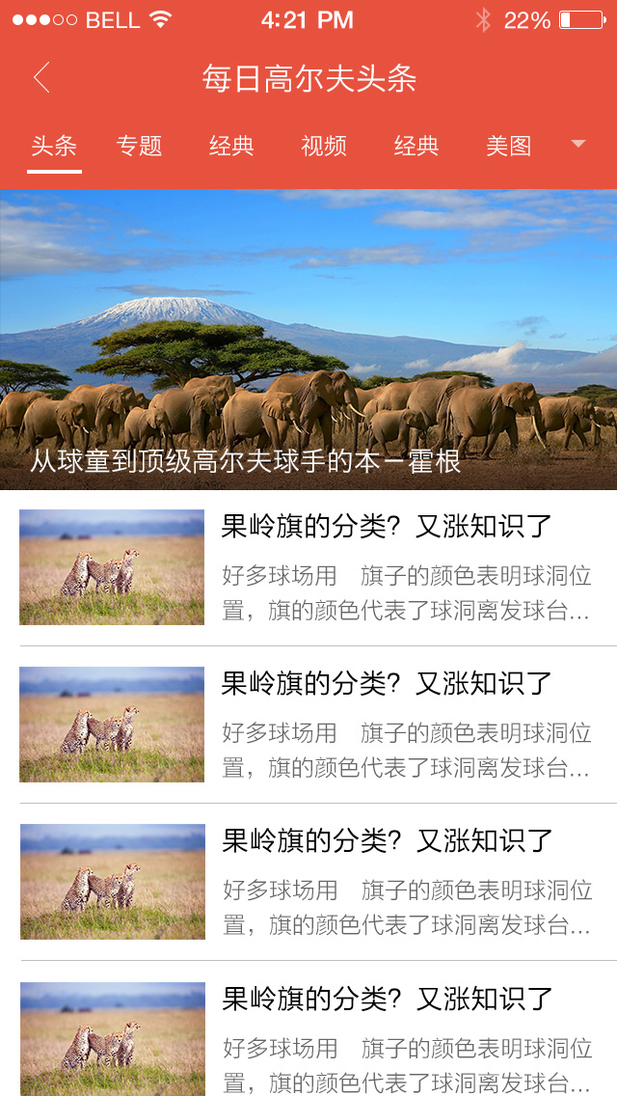
分类？（刘栗男）

Slide 20
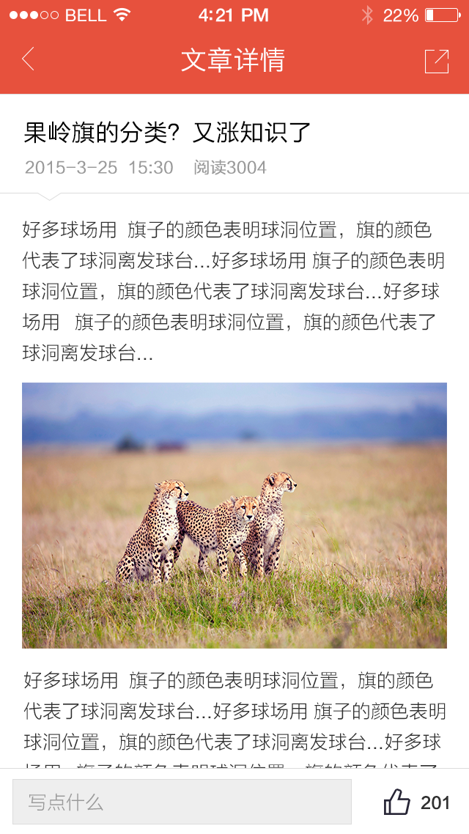
匿名评论

Slide 21
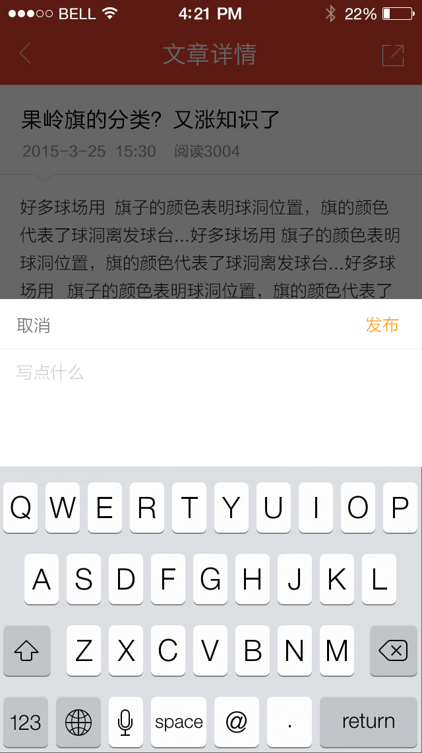

Slide 22
